Slide 1

semaine 2

Slide 2

Il convient de lancer le mode diaporama pour la diffusion de la leçon en classe
Réservé à l’enseignant (e)

Slide 3

Pictogrammes
Réservé à l’enseignant (e)

Slide 4
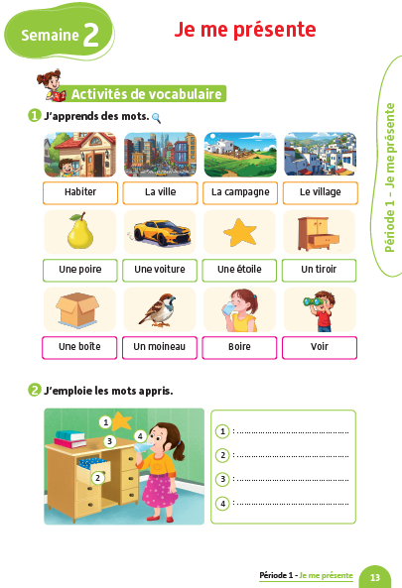
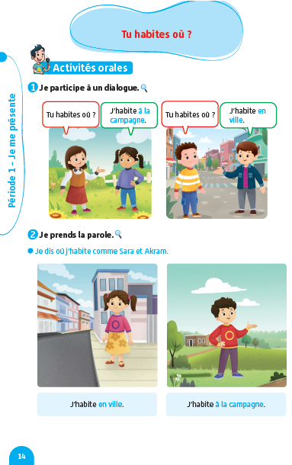
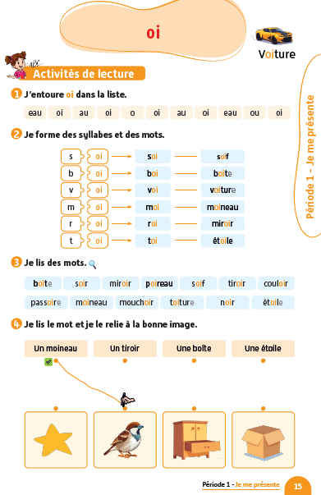
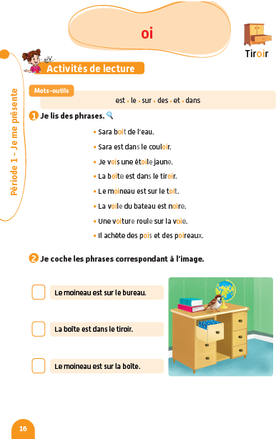
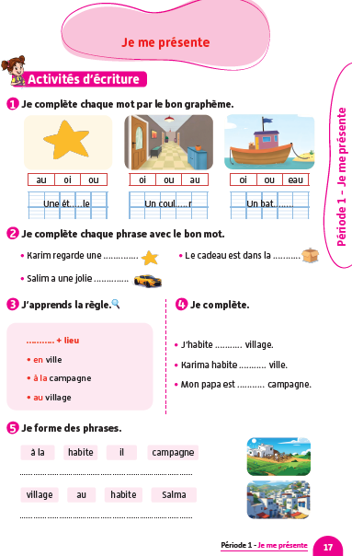
Contenu de la semaine
Réservé à l’enseignant (e)

Slide 5
Organisation de la semaine
Réservé à l’enseignant (e)
Séance 1
Présentation du vocabulaire
Exploitation du vocabulaire
Activités de vocabulaire sur livret
Oral – Dialogue
Ecriture – Point de langue
Lecture – Lecture et compréhension des mots
Séance 5
Oral – Acte de parole
Lecture – Graphème - oi
Ecriture - Graphème - oi
Oral – Prise de parole
Lecture – Lecture et compréhension des phrases
Ecriture – Phrases
Séance 3
Oral - Acte de parole
Lecture -Syllabes et mots
Ecriture - Syllabes et mots
Révision
Lecture offerte

Slide 6




Plan de la séance
Réservé à l’enseignant (e)
1. Présentation du Vocabulaire
S’approprier les mots de vocabulaire suivants :
Habiter – La ville – La campagne – Le village – Une poire – Une voiture
Une étoile – Un tiroir – Une boîte – Un moineau – Boire - voir
Description de la scène
Travail sur livret

Slide 7



Bonjour les enfants ! La leçon de français commence maintenant. Soyez attentifs.

Slide 8



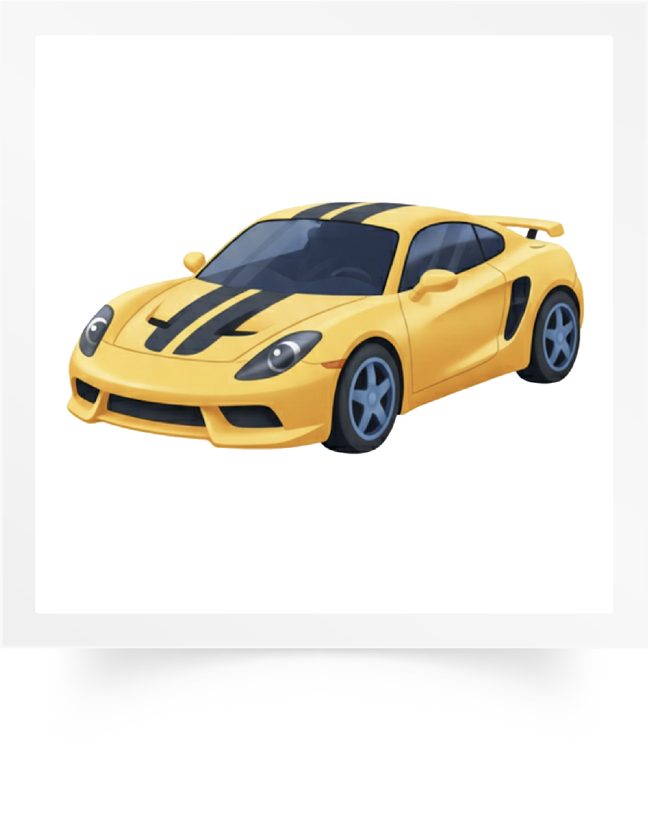
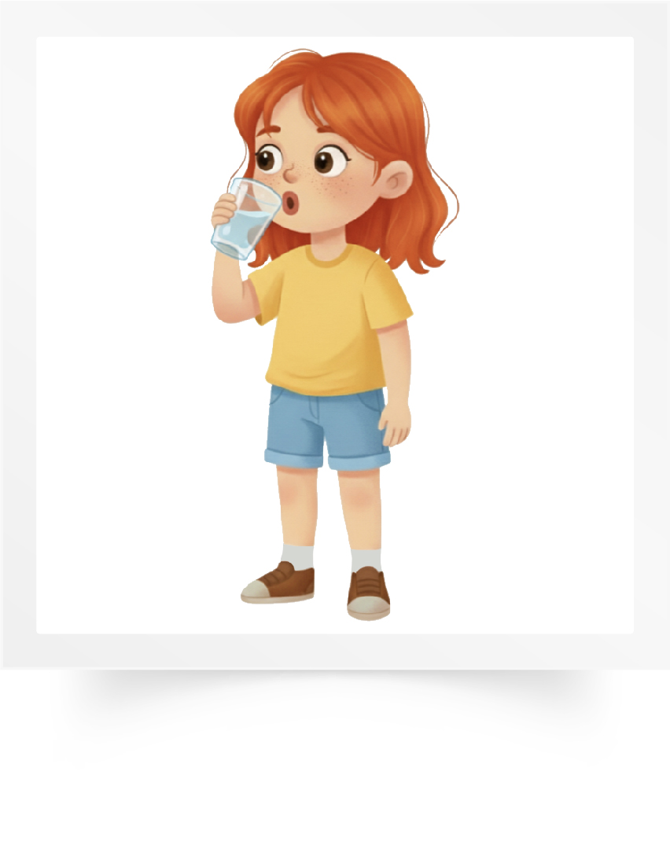
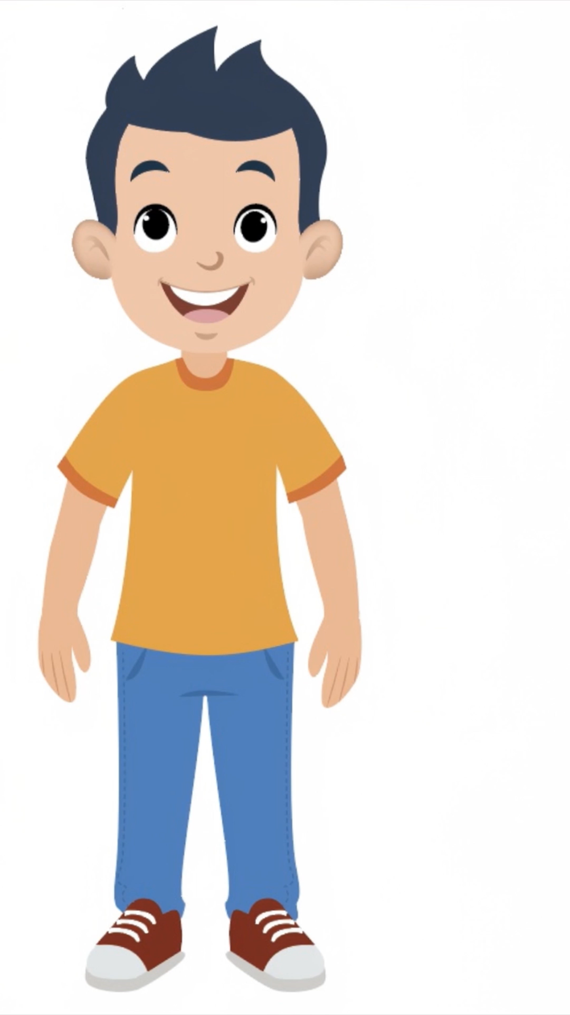

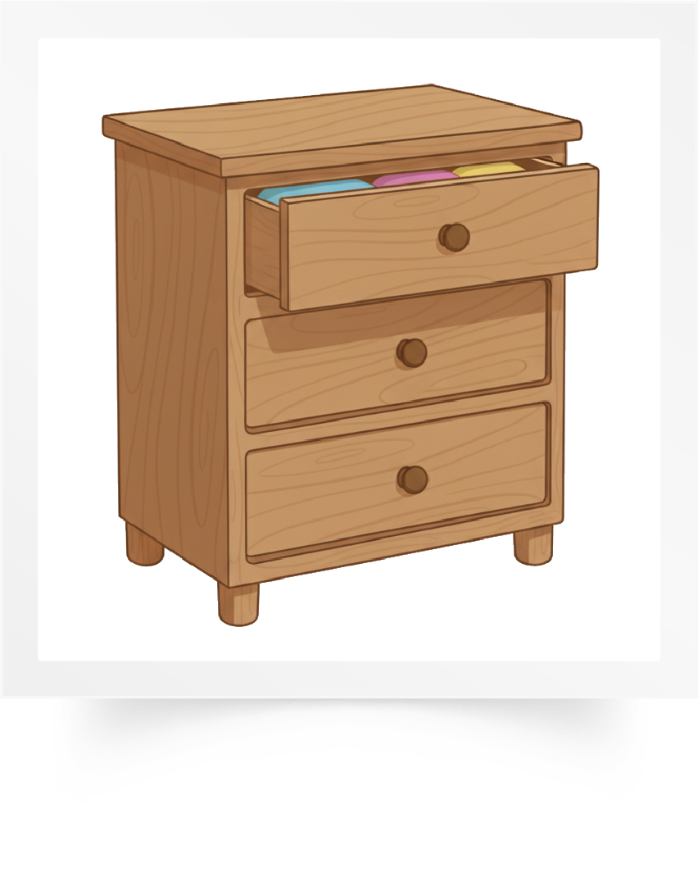


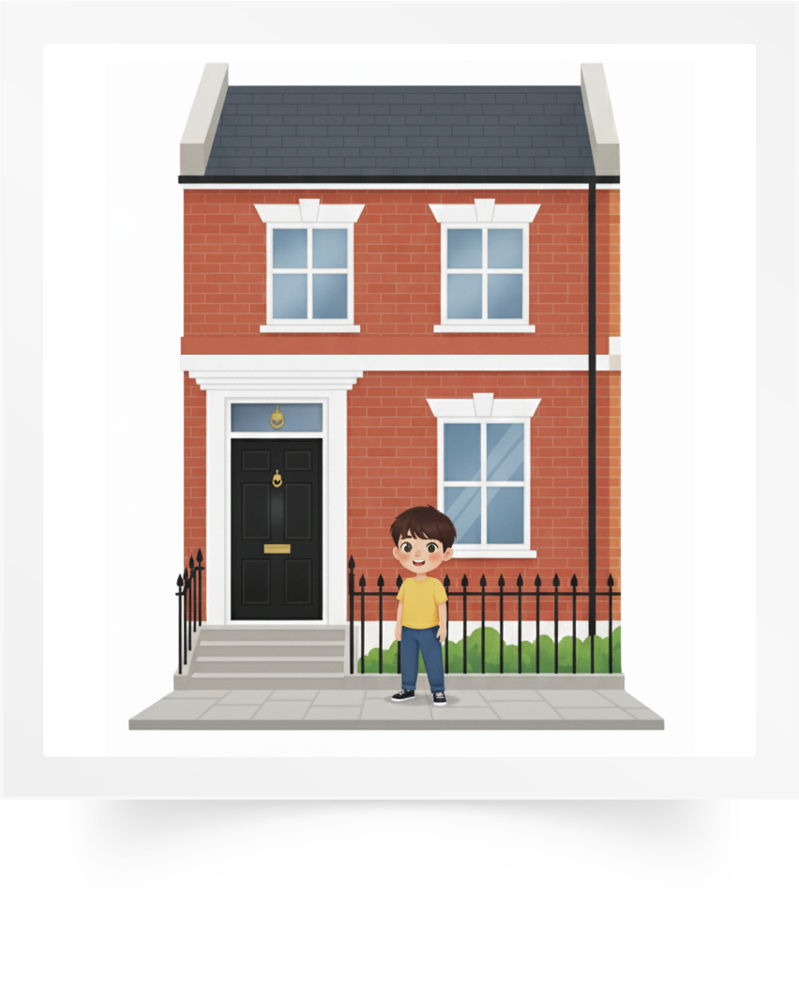

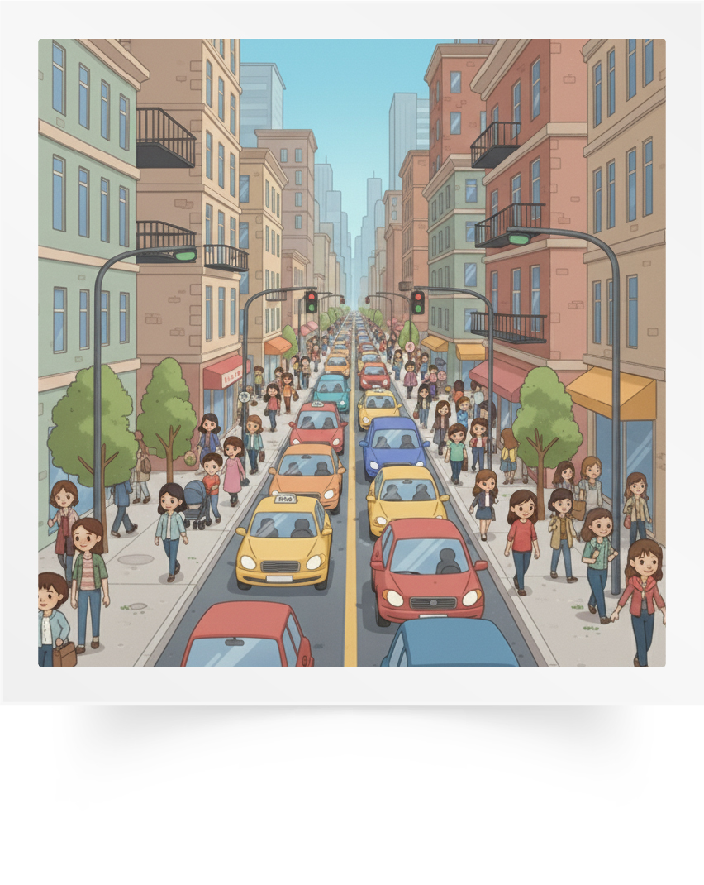


Lecture de la vidéo.

Slide 9

Lecture de la vidéo.

Slide 10

Qui veut répéter ?
Habiter

Slide 11
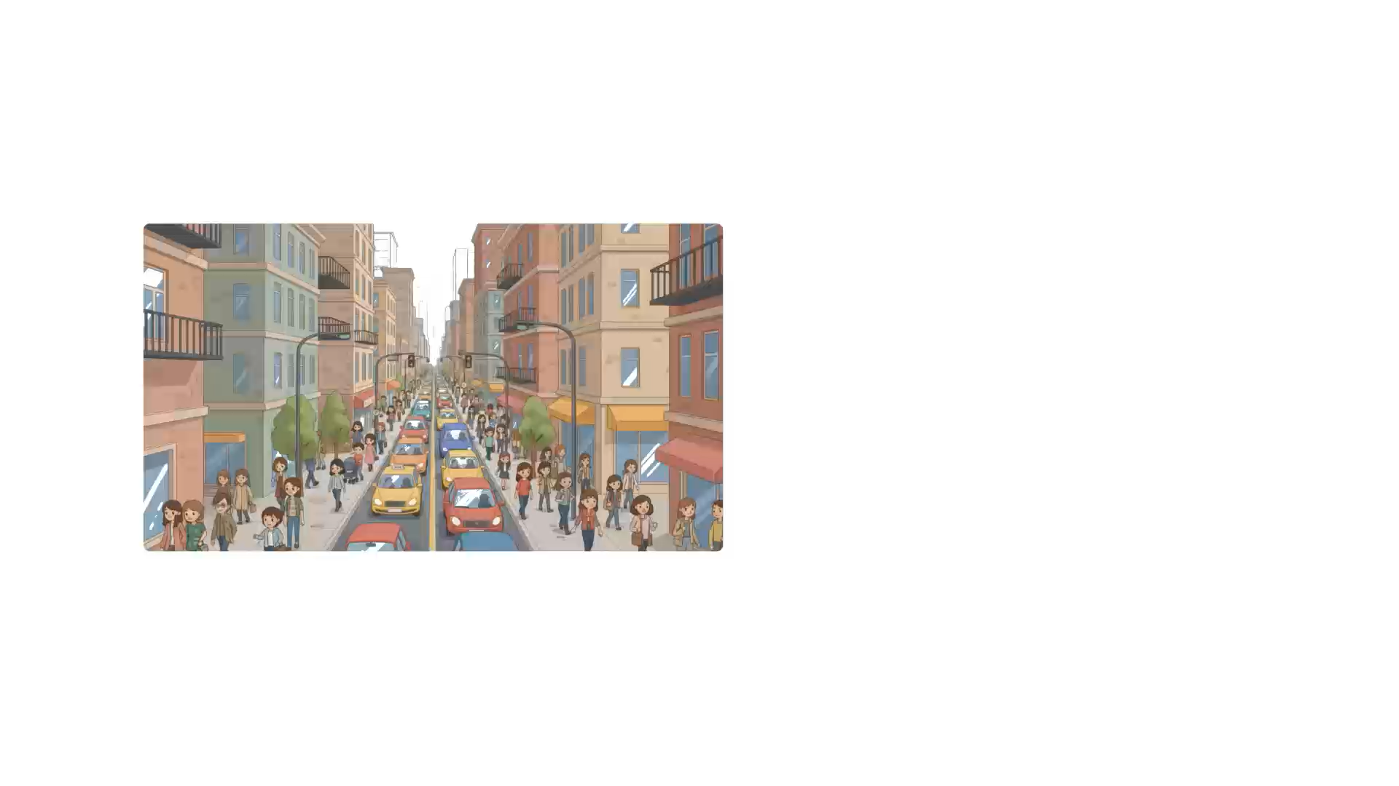
Lecture de la vidéo.

Slide 12
Qui veut répéter ?
La ville

Slide 13

Lecture de la vidéo.

Slide 14
Qui veut répéter ?
La campagne

Slide 15

Lecture de la vidéo.

Slide 16
Qui veut répéter ?
Le village

Slide 17
La ville, la campagne et le village sont des lieux.
Des lieux
La ville
La campagne
Le village

Slide 18

Lecture de la vidéo.

Slide 19
Qui veut répéter ?
Une poire

Slide 20

Lecture de la vidéo.

Slide 21
Qui veut répéter ?
Une voiture

Slide 22
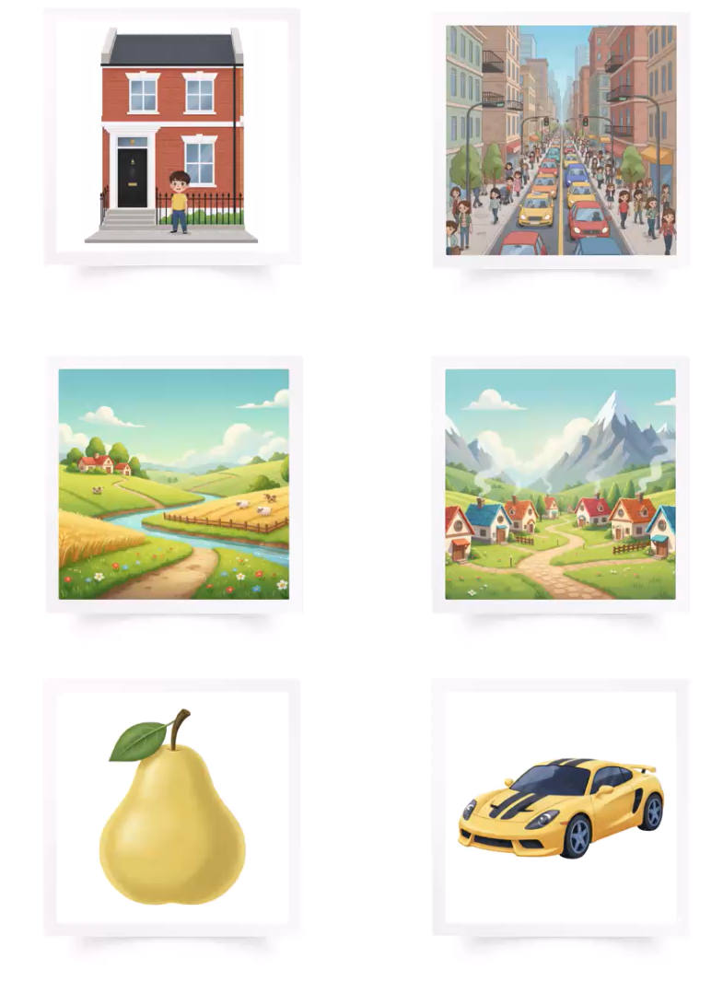

Lecture de la vidéo.

Slide 23
Répétons ensemble : Habiter – La ville – La campagne – Le village – Une poire – Une voiture.
Habiter
La ville
La campagne
Le village
Une poire
Une voiture

Slide 24
Qui veut passer au tableau pour nommer ces images ?

Slide 25

Maintenant, on va apprendre d’autres mots avec Majd.

Slide 26

Lecture de la vidéo.

Slide 27
Qui veut répéter ?
Une étoile

Slide 28

Lecture de la vidéo.

Slide 29
Qui veut répéter ?
Un tiroir

Slide 30

Lecture de la vidéo.

Slide 31
Qui veut répéter ?
Une boîte

Slide 32

Lecture de la vidéo.

Slide 33
Qui veut répéter ?
Un moineau

Slide 34

Lecture de la vidéo.

Slide 35
Qui veut répéter ?
Boire

Slide 36

Lecture de la vidéo.

Slide 37
Qui veut répéter ?
Voir

Slide 38
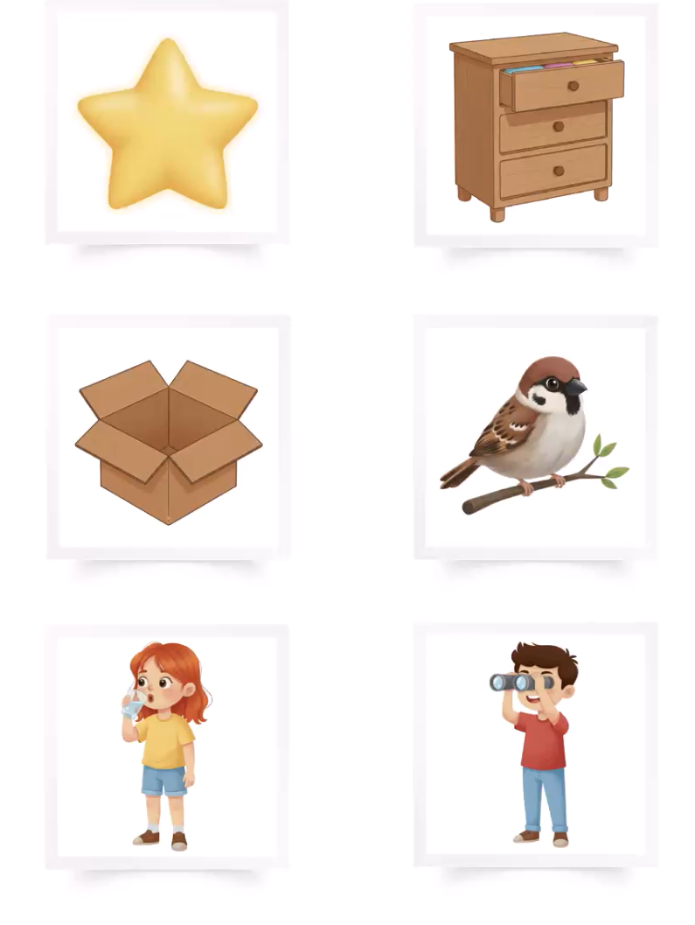
Lecture de la vidéo.

Slide 39
Répétons ensemble : Une étoile – Un tiroir – Une boîte – Un moineau – Boire – Voir.
Une étoile
Un tiroir
Une boîte
Un moineau
Boire
Voir

Slide 40
Qui veut passer au tableau pour nommer ces images ?

Slide 41

Prenez vos ardoises.

Slide 42



Ecrivez le numéro du mot « tiroir».

Slide 43
Ecrivez le numéro du mot « boire».

Slide 44
Ecrivez le numéro du mot « habiter ».

Slide 45
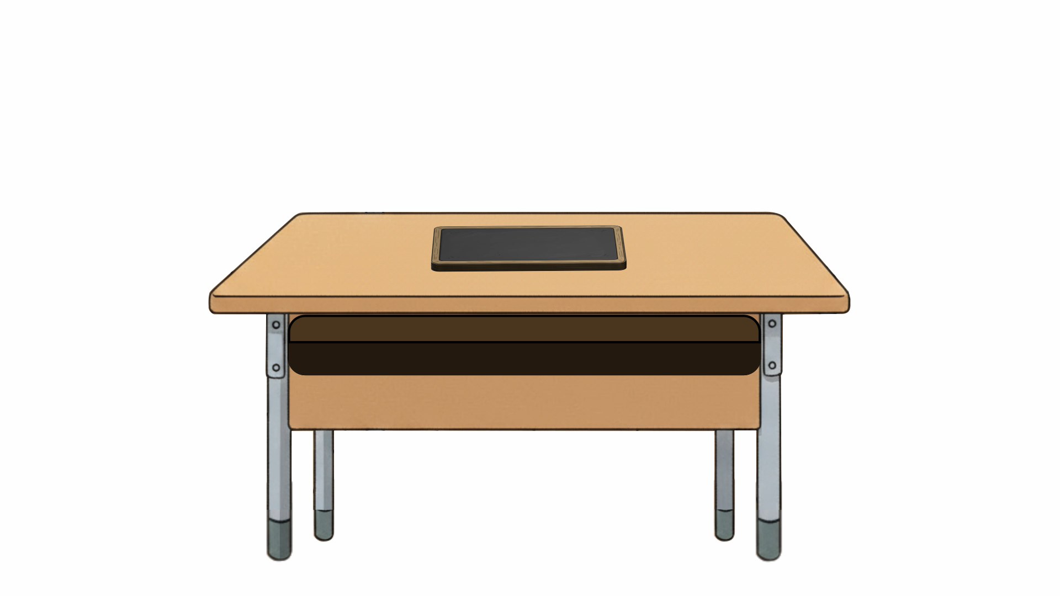
Rangez vos ardoises.

Slide 46

Qui veut nommer l’image ?

Slide 47

Qui veut nommer l’image ?

Slide 48
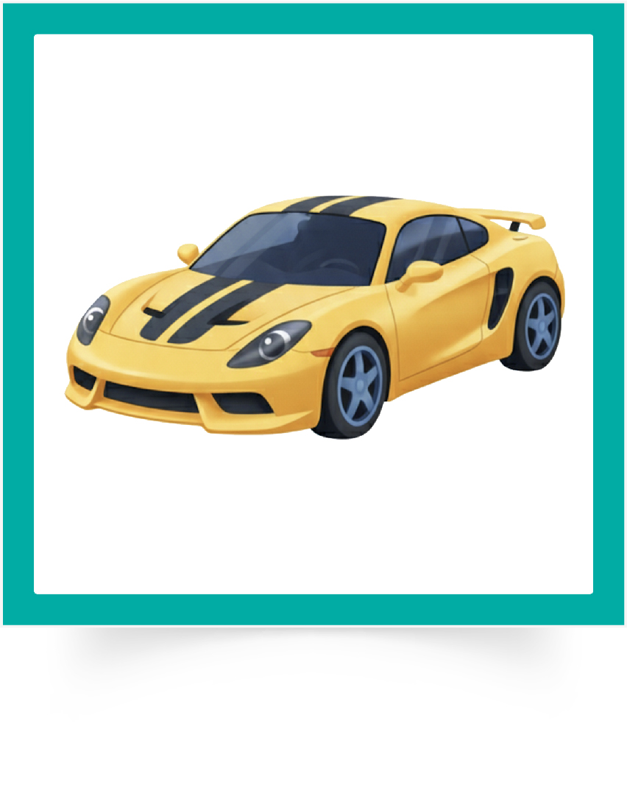
Qui veut nommer l’image ?

Slide 49

Plan de la séance
Réservé à l’enseignant (e)
S’approprier :
Habiter – La ville – La campagne – Le village – Une poire – Une voiture
Une étoile – Un tiroir – Une boîte – Un moineau – Boire - voir
2. Exploitation du vocabulaire
Décrire de la scène.
Activités sur livret

Slide 50
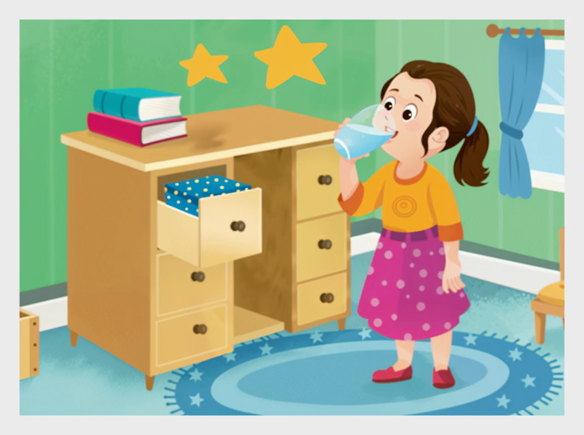
Observez cette scène pendant 30 secondes. Il y a des images déjà vues aujourd’hui.

Slide 51
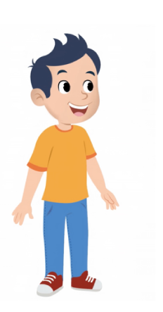

Majd va nous montrer comment décrire l’image. Soyez attentifs !

Slide 52
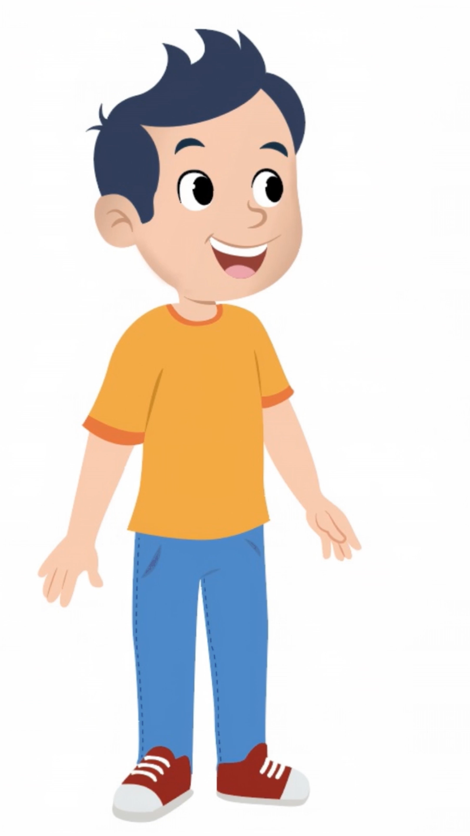
Lecture de la vidéo.

Slide 53

Lecture de la vidéo.

Slide 54
Soyez attentifs. Majd va décrire la scène une deuxième fois.

Slide 55

Lecture de la vidéo.

Slide 56
C’est à vous maintenant. Qui veut passer au tableau pour décrire l’image comme Majd ?

Slide 57


Plan de la séance
Réservé à l’enseignant (e)
S’approprier:
S’appeler – le nom – le prénom – un ami – un cadeau – jaune – un bateau
L’eau – un chameau – un autobus – une moto – une olive.
Décrire la scène.
3. Activités de vocabulaire sur livret
Activités sur livret

Slide 58
Ouvrez le livret à la page 13. Vous allez faire cette activité avec votre camarade.

Slide 59

À tour de rôle : l’un montre une image, l’autre dit le mot. Je passe entre les rangs pour vous aider.
1
Je montre l’image
2
Je dis le mot

Slide 60
La séance d’aujourd’hui est terminée. À la maison, révisez le vocabulaire sur le livret.

